Slide 1
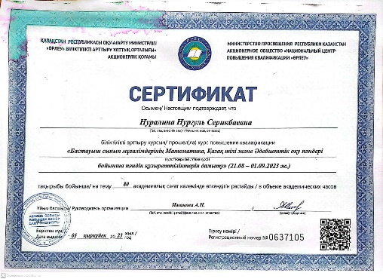
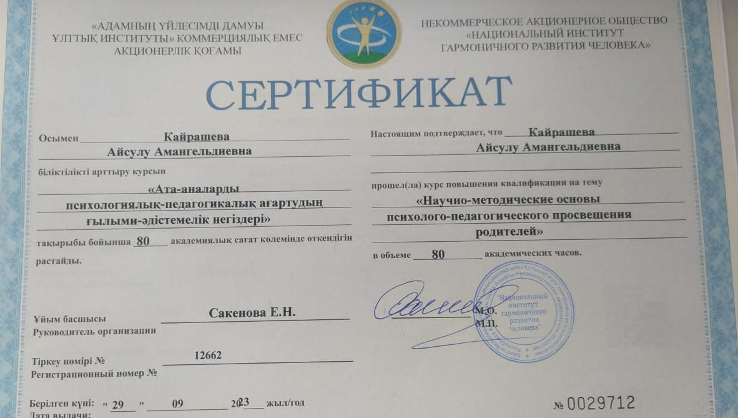
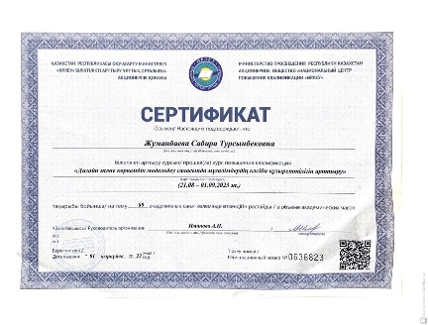
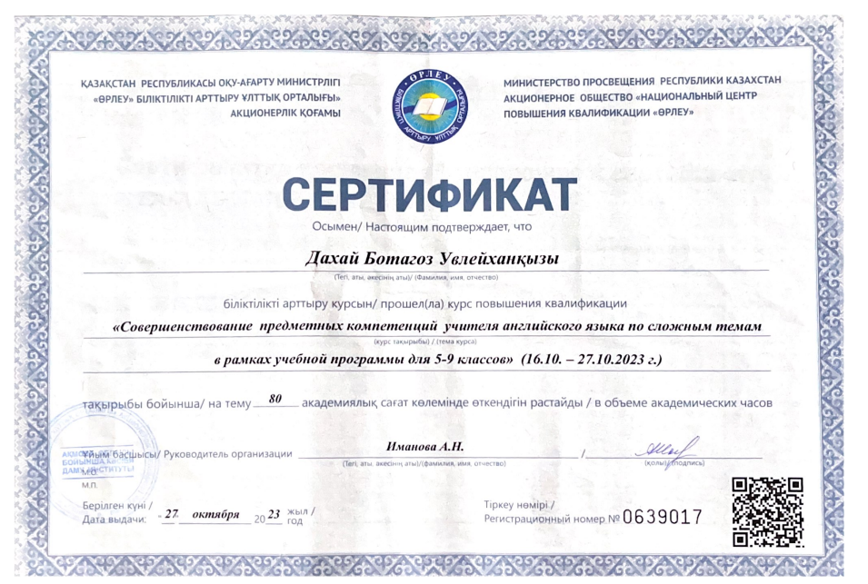
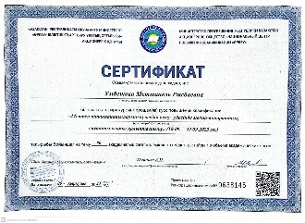
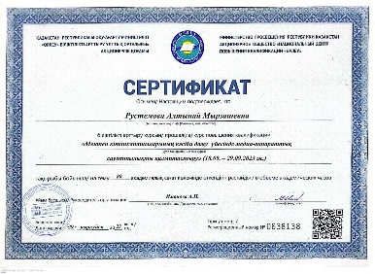
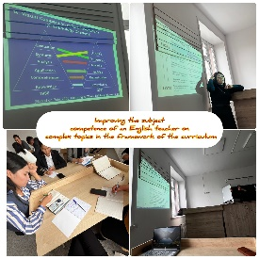
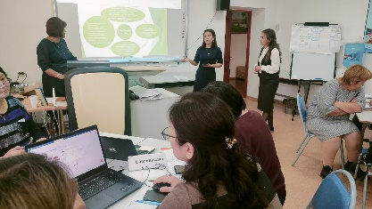
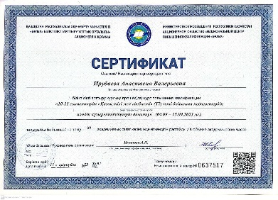
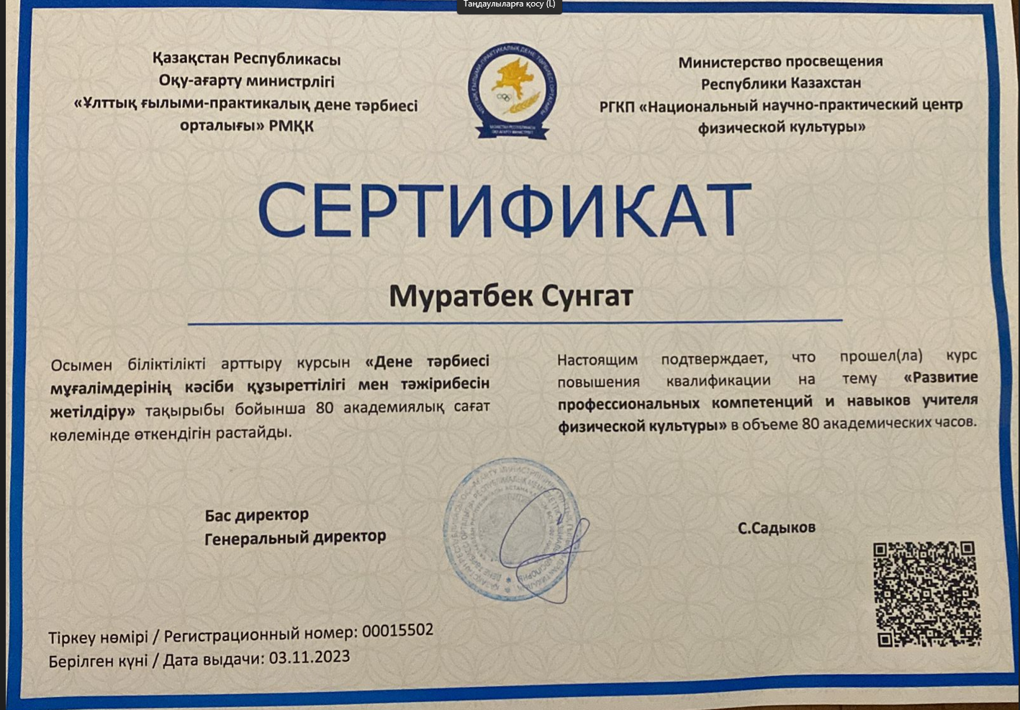
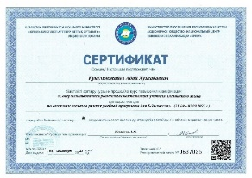
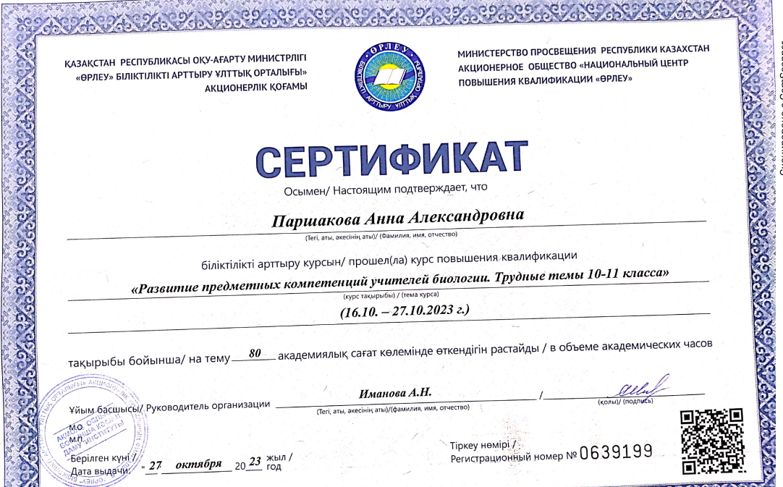
Бастауыш сынып
Директордың тәрбие ісінің орынбасары
Көркем еңбек
Кайрашева А.А.
Нуралина Н.С.
Жуманбаева С.Т.
Педагогтың кәсіби құзыреттілігін дамыту — бүгінгі күннің талабы
Әрбір үш жылда бір рет пәндік құзыреттілік
Бес жылда бір рет аттестаталды.
Умбетова М.Р.
Дахай Б.У.
Рустемова А.М.
Ағылшын тілі
Дене шынықтыру
Қазақ тілі мен әдебиеті
БИОЛОГИЯ
Кунглимжайев А.Х.
Мұратбек Сұңғат
Ирубаева А.В.
Паршакова А.А.

Slide 2
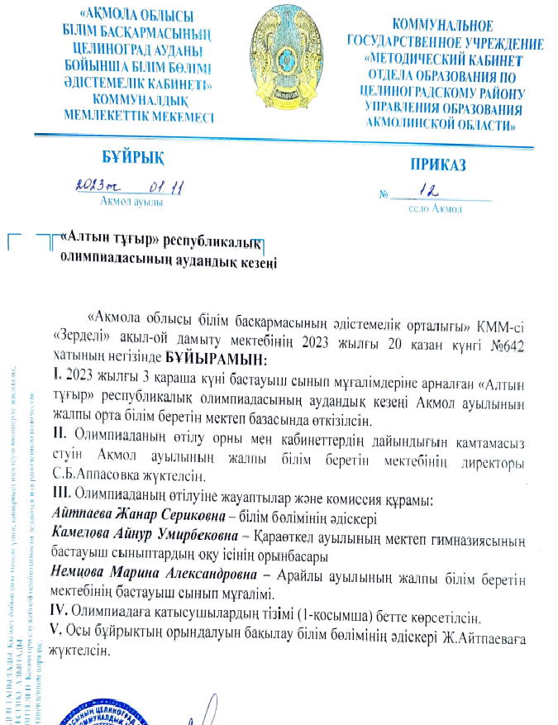
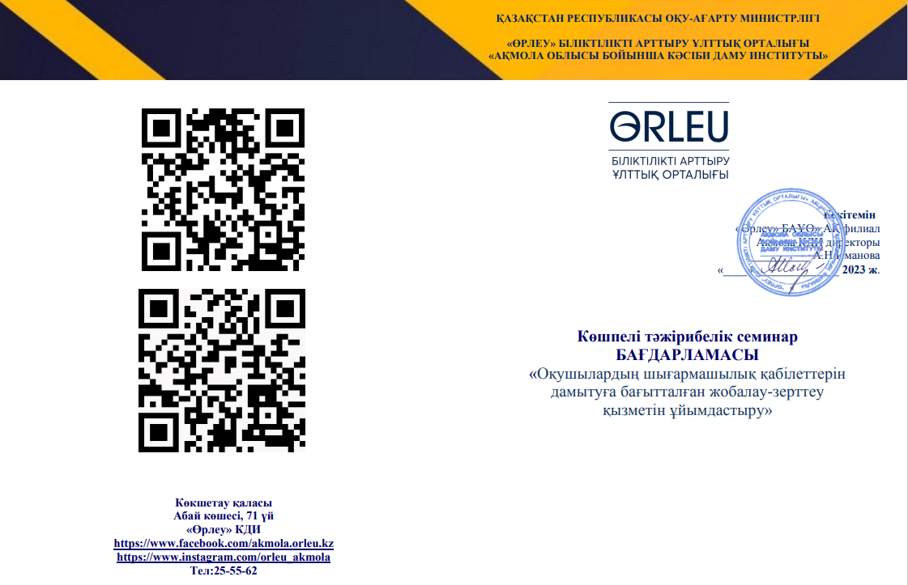
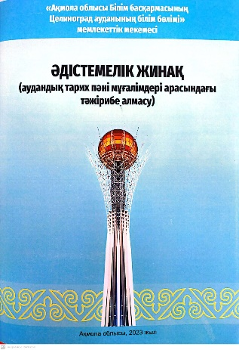
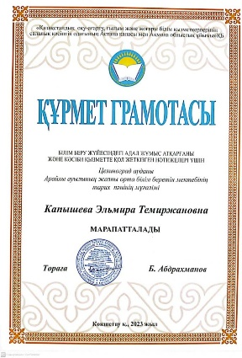
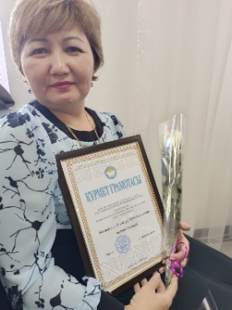
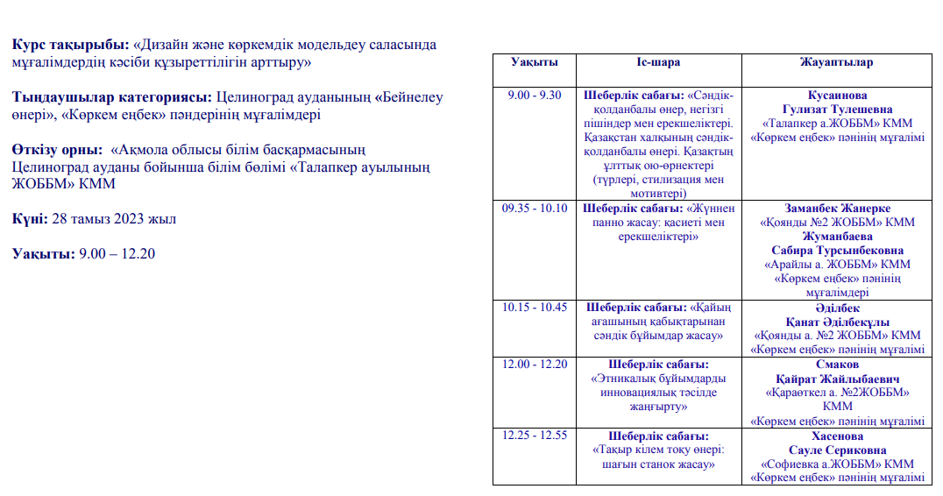
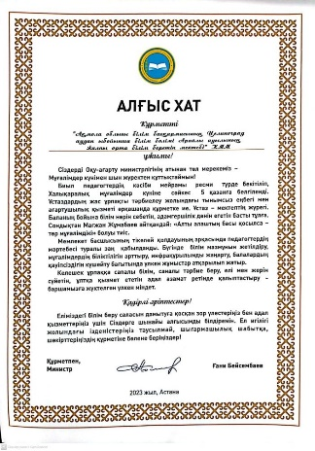
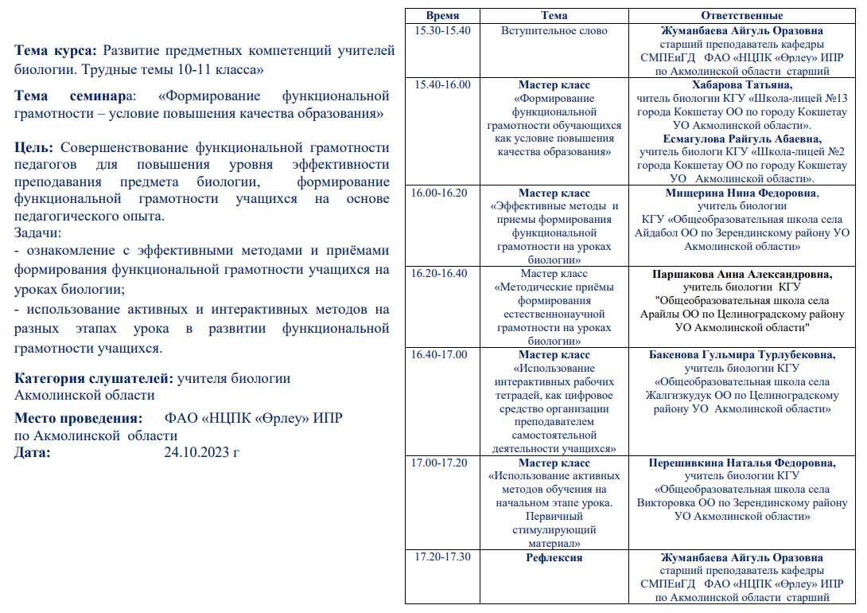
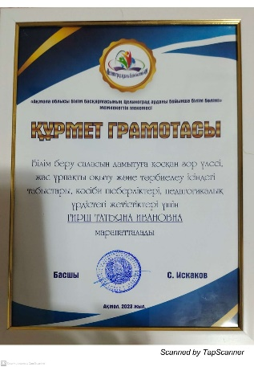
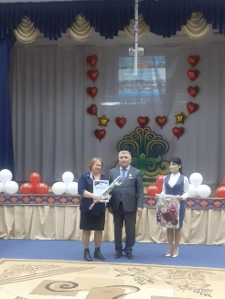
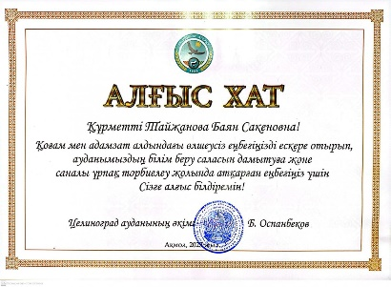
Тузелова А.А.
Капышева Э.Т.
Жуманбаева С.Т.
Шеберлік сағаты.
Немцова М.А.
Шеберлік сағаты.
Педагог жетістігі
Гирш Т.И.
Паршакова А.А.
Білім беру ісіндегі басты
тұлға — педагог.
Тайжанова Б.С.

Slide 3
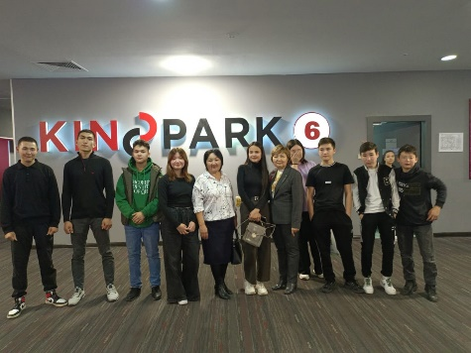
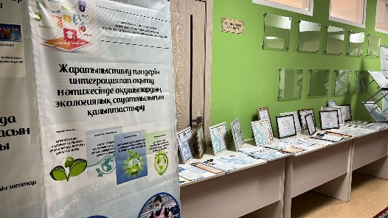
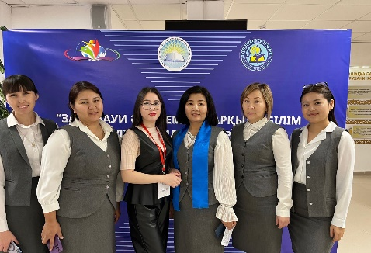
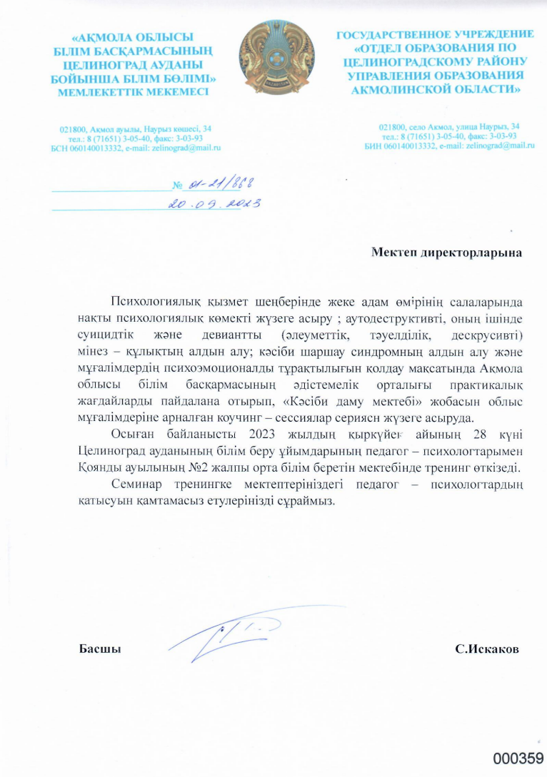
«Оян, қазақ!» фильмінен әсері.
Міржақып Дулатов
Капышева Э.Т.
Сары Р.Т.
Капышова Э.Т.
Аудандық семинар «Экологиялық апаттардың салдарын асыра көрсету керек деп есептейді» семинары.
Өтеміс ауылының ЖББОМ
Іс-шаралар
Бала оқытуды жақсы білейін деген адам, әуелі балаларға үйрететін нәрселелерін өзі жақсы білуі керек
Ұлы ағартушы Ахмет Байтұрсынұлы:
Джусупова Л.К.
Психологтар семинары «Отбасының ұлттық құндылығы»
Мырзабаев Ержан Қуандықұлы
Қараменді ауылының ЖББОМ
Дахай Б.У.
GROWTH - YOY
«Психолог-педагогтердің кәсіби даму мектебі» жобасы бойынша аудандық семинар-тренинг
150%
Джусупова Л.К.

Slide 4
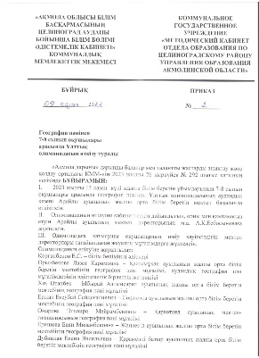
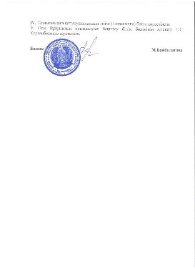
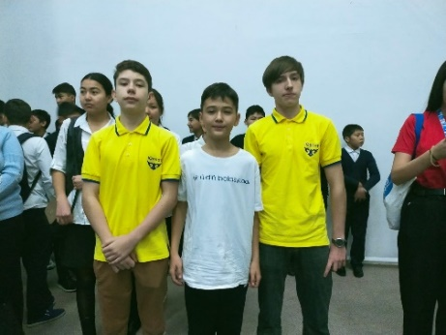
Iqanat (30.09.2023)
Iqanat олимпиадасы-23 оқушы тіркелгені
Елемесова Дилара Маратовна Казембеков Темирлан Серикович Аубакир Ералы Акимжанович Григорьев Михаил Андреевич Алимжан Аскарович Сарина Жанар Агыбайкызы Шеховцова Ангелина Сергеевна Кошкенбай Сымбат Баглановна
Александровна Есирке Сабина Асылбековна
Карабеков Аргын Тулегенович Хранцов Олег Александрович Аяжан Руслановна - Мариенко Владимир Владимирович Чистяков Максим Дмитриевич Камиев Шакирт Избасарович Жуман Алиби Шаттыкович Сангалиева Аружан Маратовна Подвысоцкая Анастасия Дюсембеков Нурислам Ерболович Жупарбек Ануар Рауанович
Нурманова Б.О.
Аудандық география пәні бойынша олимпида
Келешек ұрпақтың оқу-білім сапасына жауапты кәсіби педагог ретінде әрқайсымыз келесі сұрақтар төңірегінде ойлануымыз керек: «Оқушыларымның білім сапасы жоғары болуы үшін пән мұғалімі ретінде не істеуім керек?», «Мен оқытудың ең тиімді формалары мен әдістерін қолданамын ба?», «Мен қолданатын әдіс-тәсілдер оқушылардың білім сапасының артуына үлесін тигізеді ме?
Стариненко Нелли | 21
Сайлаукалиева Зауре | 19,5
2022-2023 оқу жылы
8 «А» сыныбы -15 оқушы
8 «Б» сыныбы- 20 оқушы
Барлығы: 35 оқушы
Джусупова Л.К.

Slide 5
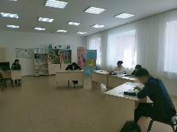
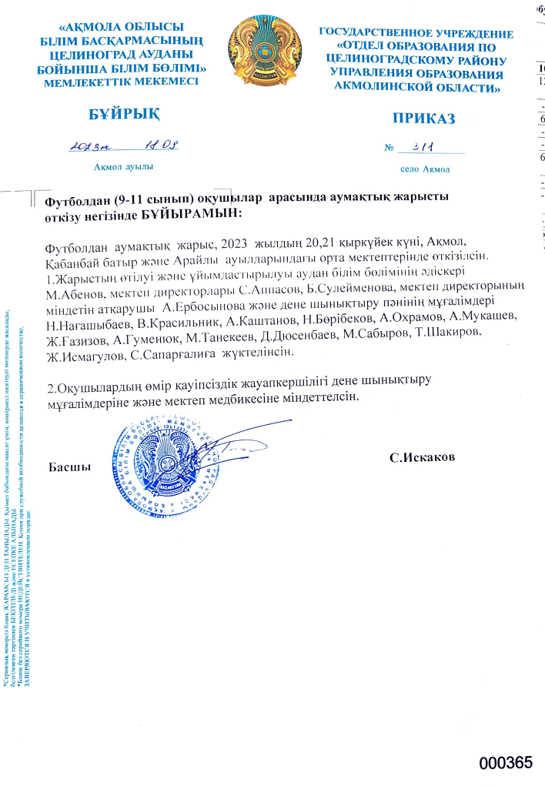
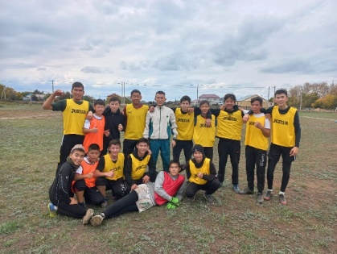
«Алтын түлек» олимпидасы
Жастар-2024» аймақтық жарыс
футбол
Тіркелгені:6
Қатысқаны: 4
ІІ турға жіберілгені:
1 Белгібай Дильназ -11 сынып оқушысы
Жаратылыстану-математикалық бағыты бойынша XVI Президенттік олимпиаданың аудандық кезеңі
Биология – 10 балл Айтжанова О.А.
Химия -7 балл Қуанышбаева Б.М.
Физика – 3 балл Сары Р.Т.
Математика - 7 балл Кикимова Г.Р.
Жалпы балл -27 Барлығы 80 сұрақ
Аудан бойынша 31 оқушы қатысты. (Ең жоғарғы балл 46, ең төменгі балл 12)
2022-2023 оқу жылы Рустемқызы Аяжан
Матем-4/15 баллдан Кикимова Г.Р.
Физика -0/20 баллдан Сары Р.Т.
Биология-6/20 баллдан Айтжанова О.А.
Химия -4/20 баллдан. Барлығы 14 балл
І орын
Мұратбек Сунгат
ОЛИМПИАДА
ББЖМ
Барлығы 81 оқушы, қатысты: 79 оқушы.
Нәтижесі- 63,3%
Ермекова Дамира Казбековна
«Алтын сақа» олимпидасы
Төлеген Ерназ Қайратқызы -6 «А» сыныбы
Тұрғанбек Жаннұр Абайқызы – 6 «А» сыныбы
Искак Салтанат Айдосқызы -6 «А» сыныбы
Какимжан Асылхан Садыкулы -6 «Б» сыныбы
Гильмиярова Дина Маратовна – 6 «Б» сыныбы
Ибрай Ерсін Нұрханұлы -5 «А» сыныбы
Төребек Айя Мадиярқызы – 5 «А» сыныбы
Кабимулинова Салтанат Сериковна -5 «Б» сыныбы
Шеховцова Дарья Сергеевна – 5 «Б» сыныбы
Кулюбаева Аружан Кайратовна – 5 «Б» сыныбы

Slide 6
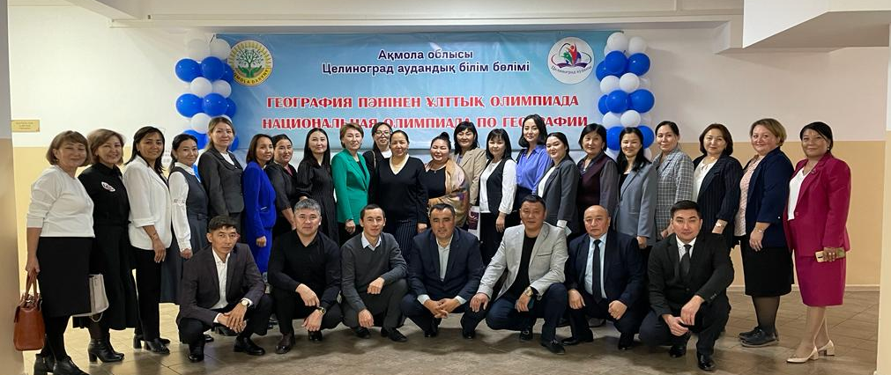
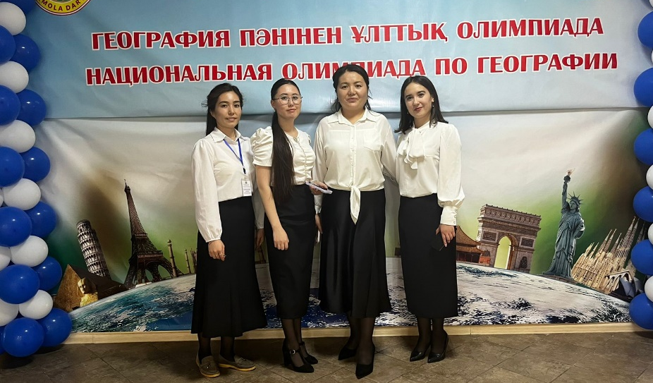
7-8 сынып оқушылары арасында география пәнінен Ұлттық Олимпиадасының аудандық (қалалық) кезеңі Арайлы жалпы білім беретін орта мектебінің ұжымы абыройлы өткізді.

Slide 7
Мониторинг участия учителей в конкурсах, олимпиадах, мероприятиях за 2022/2023 учебный год
№ | Наименование конкурса | Ф. И. О. педагога | Уровень конкурса/олимпиады
 |  |  | районный | городской | республиканский | международный
1 | Пән олимпиадасы. География | Нурманова Б.О | + орын жоқ
2 | Iqanat | Кунгимжайев А.Х. Турмухамбетова А.Ж. | +, орын жоқ
3 | Президенттік олимпиада | Пән мұғалімдері | + орын жоқ
Выводы: Қатысушылар бар, дайындық аз.
Рекомендации: Оқушыларды алдын-ала дайындау, кітаптарды оқып, талдау, өткенді қайталау.

Slide 12
1 үздік кетті

Slide 13
Потеряли 10 отличников и 1 хорошиста
+1 новенькая

Slide 18
9 кл 22-23 уч.г. И 10 кл 23-24 уч.г

Slide 19
10 кл 22-23 уч.г. И 11 кл 23-24 уч.г

